Slide 1
近期研究报告总结
作者：陈登科

Slide 2
CONTENT
1
标定实验
2
实验设备
3
三色实验
4
球坐标投影

Slide 3
标定实验

Slide 4

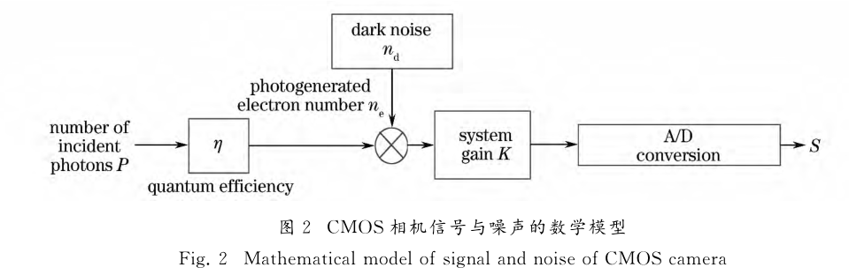
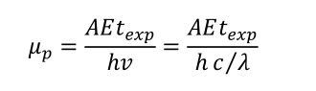
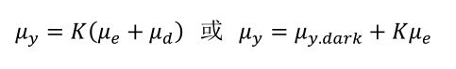
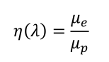
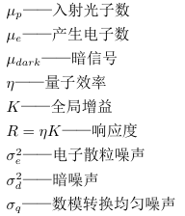
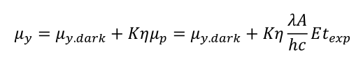
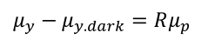
成像原理
灰度与电子数转换关系
入射单个像素光子数
量子效率
灰度与光子数转换关系

Slide 5
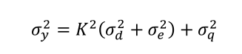
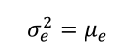
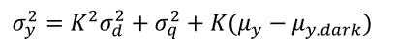
验证实验原理
光电转换的电荷数（以电子为单位计算）的波动符合统计规律。根据量子力学，该波动符合泊松（Poisson）分布。因此，该波动的方差等于累积电荷数的平均值。这种噪声，通常被称为散粒噪声（Shot noise），是由基本物理定律决定的，对各种类型的相机具有普适性。
+
满足此关系式的格式
是未经过伽马矫正的相片格式

Slide 6
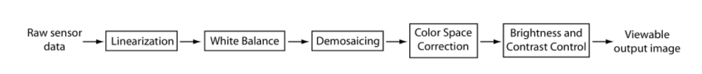
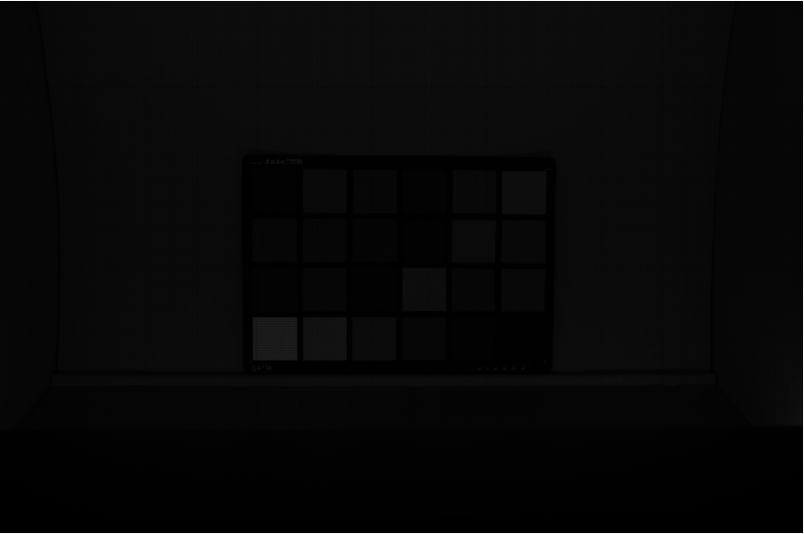
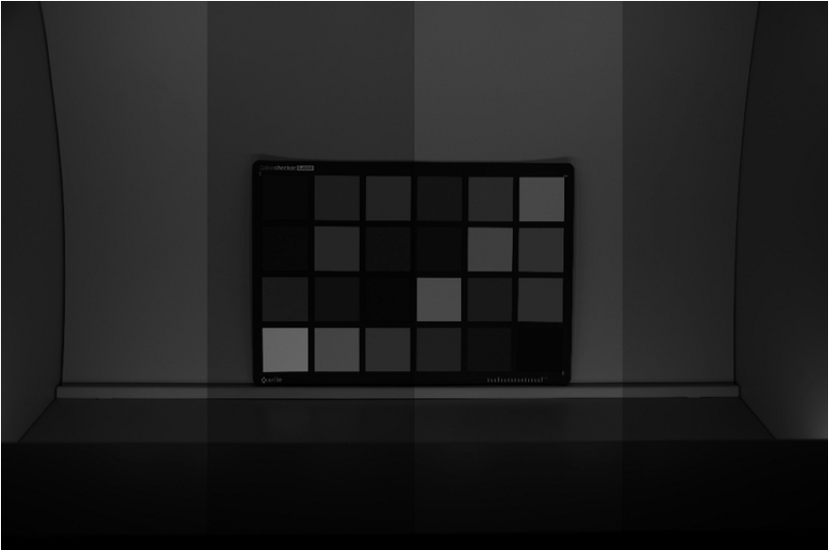
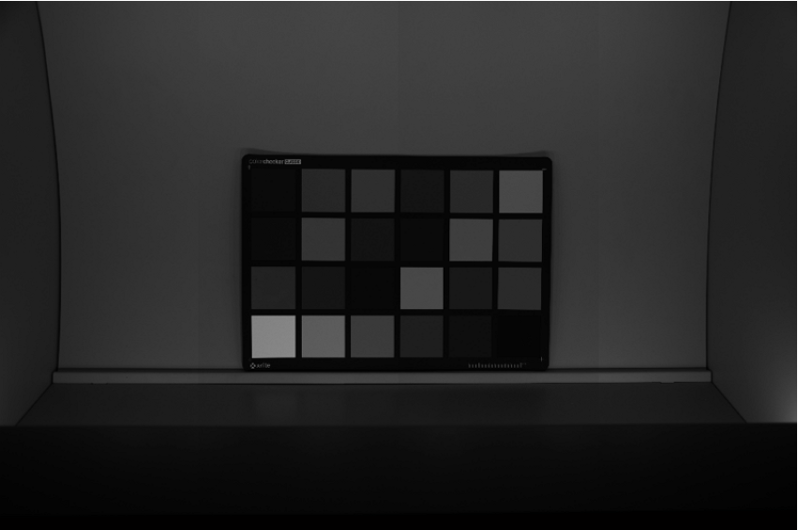
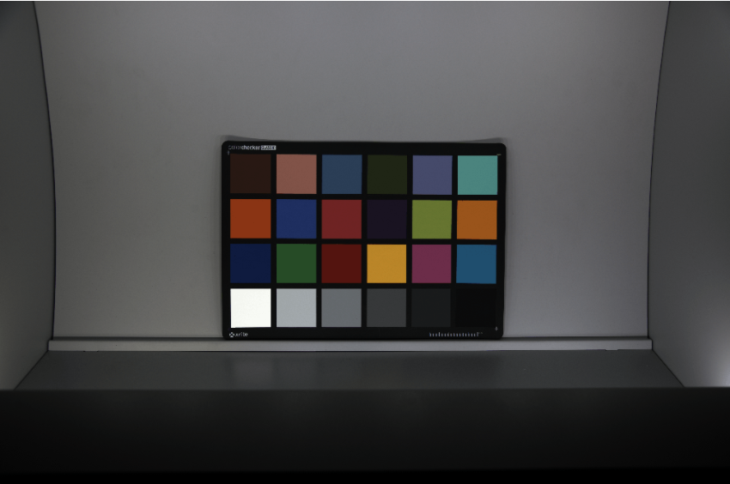
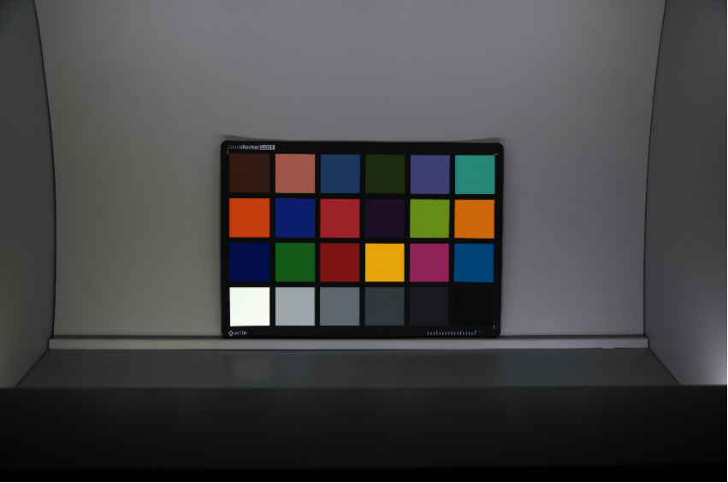
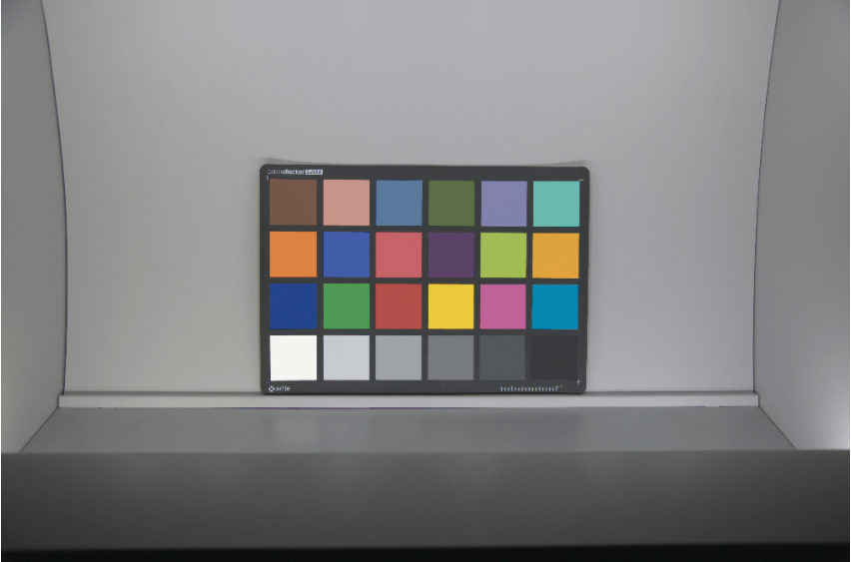
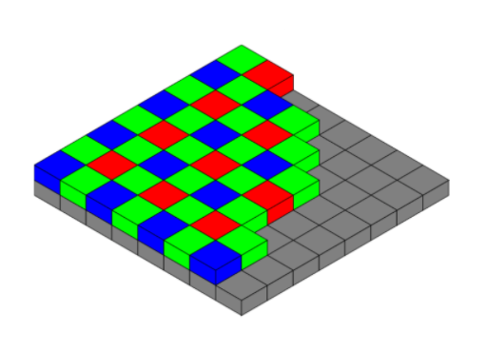
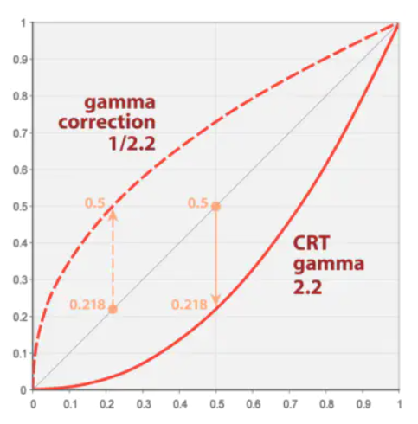
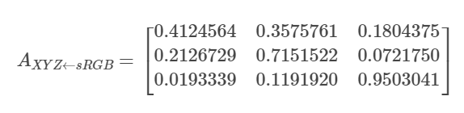
图像处理
<-线性
非线性->

Slide 7
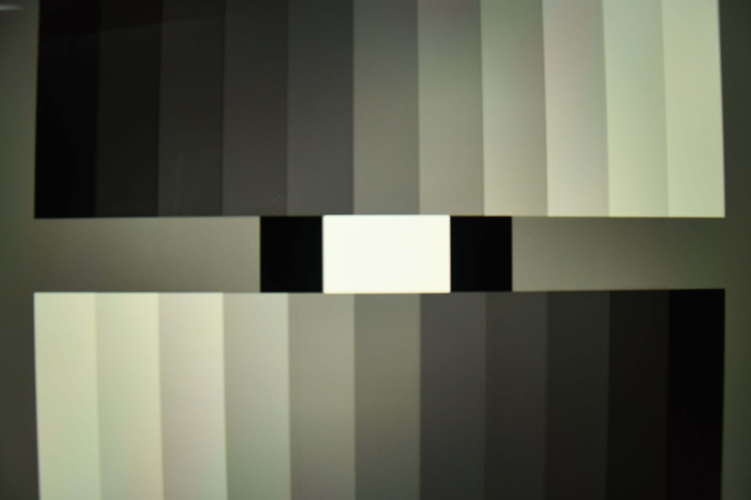
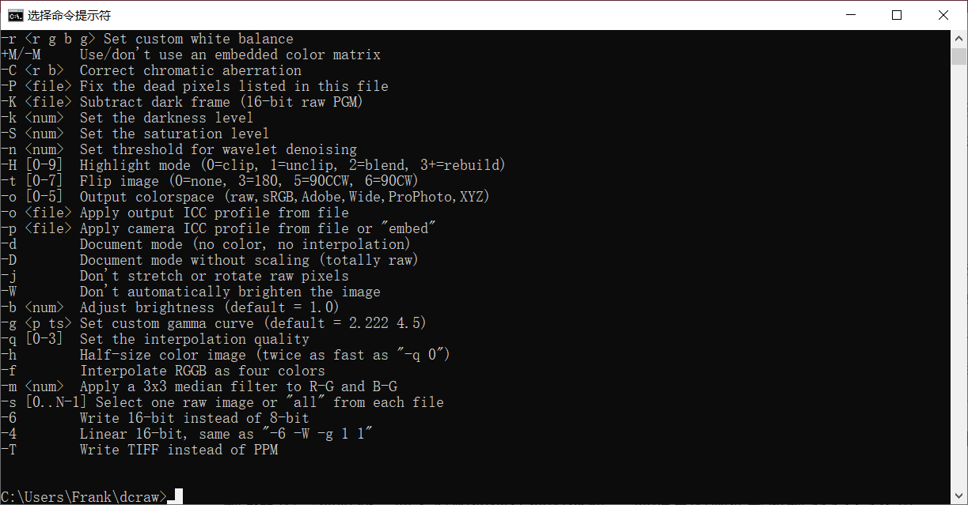
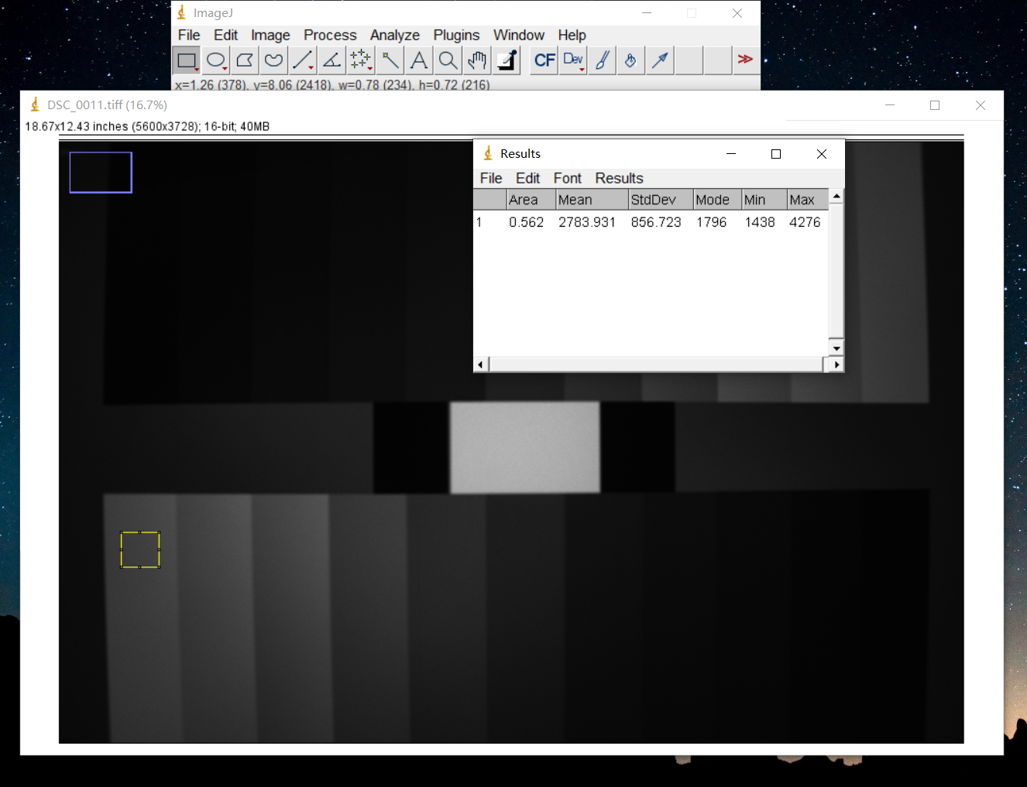
验证实验
DCraw
Image J
NEF格式
TIFF格式
导出的图像为16位（而不是常见的 JPEG 的8位 ）、不进行任何白平衡校正、不进行任何伽马校正。

Slide 8
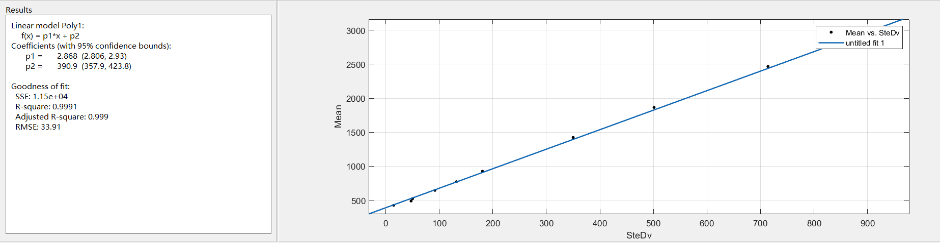

验证实验
结论：1.TIFF格式图像数据满足：
2.光电子数和灰度值成线性关系。

Slide 9
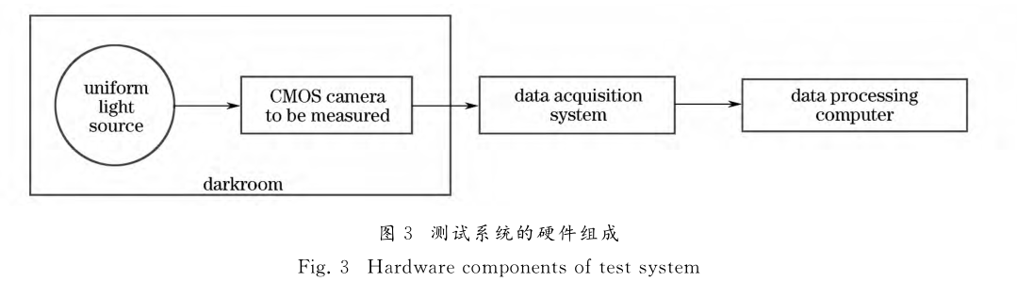
实验设备预想
相机
实验架
照度计
光源

Slide 10
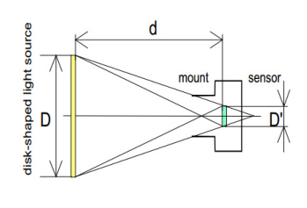
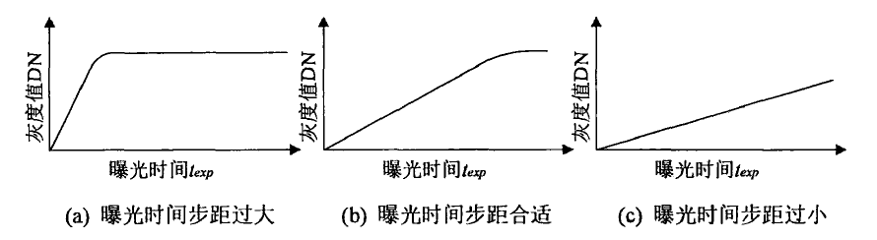
标定前测试
f = d/D = 8
通过测试与同亮度光源有不同距离的实验组，调整曝光时间，读取相片平均灰度，绘制曝光时间与平均灰度值之间的函数关系图，通过结果图进行判断出合适的曝光时间步距和相机与光源之间的距离。因此由测试实验可以得到合适的曝光时间步距T 0 、曝光实验次数I、相对位置d。

Slide 11
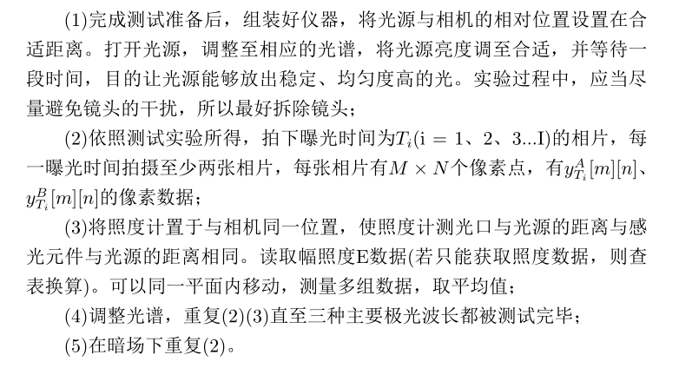
标定实验

Slide 12
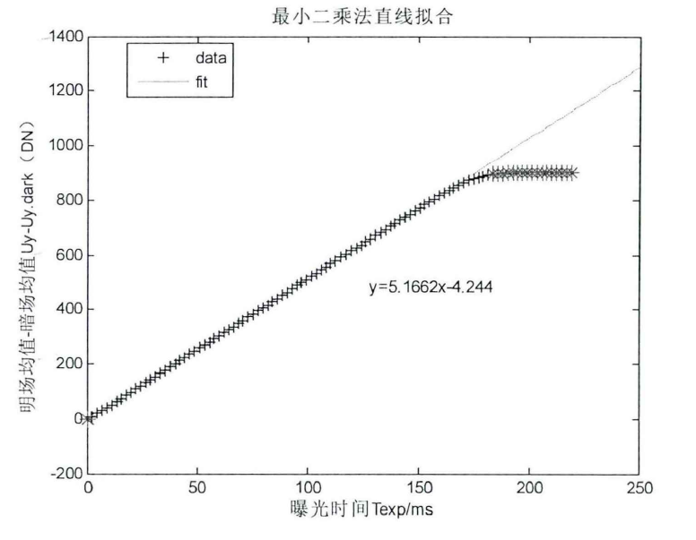
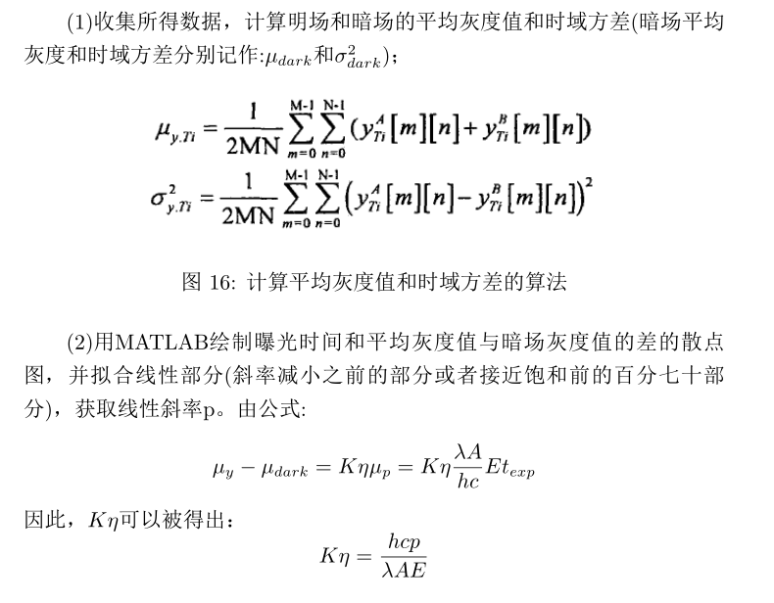
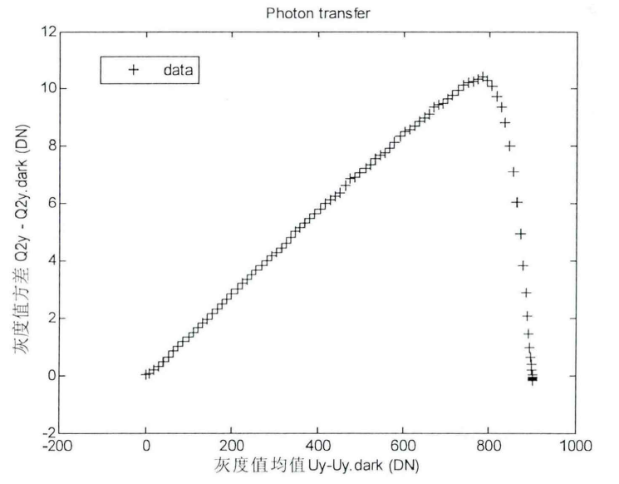
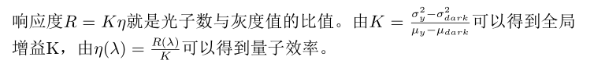
标定实验
满井容量
预期情况

Slide 13
实验设备

Slide 14
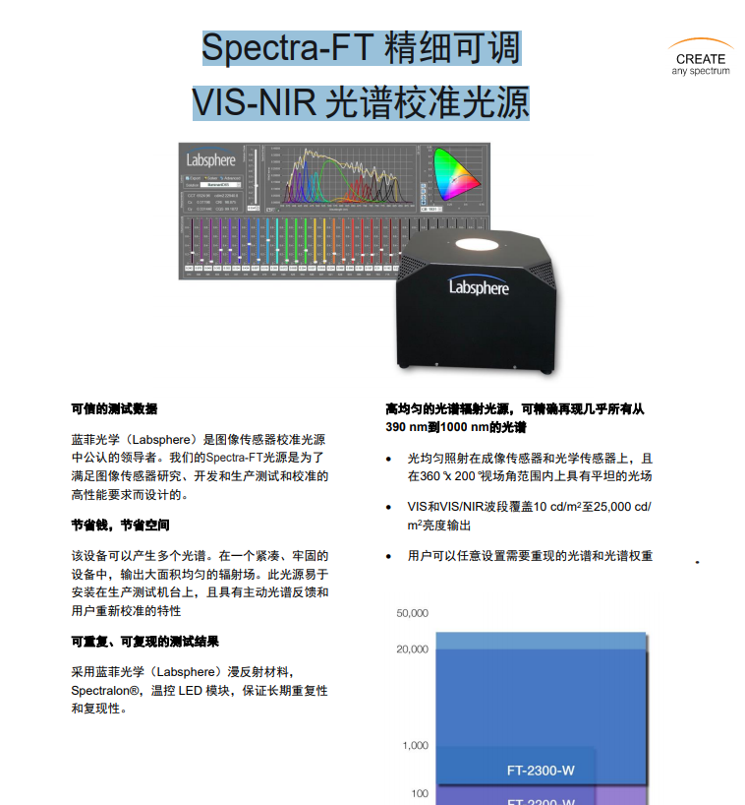
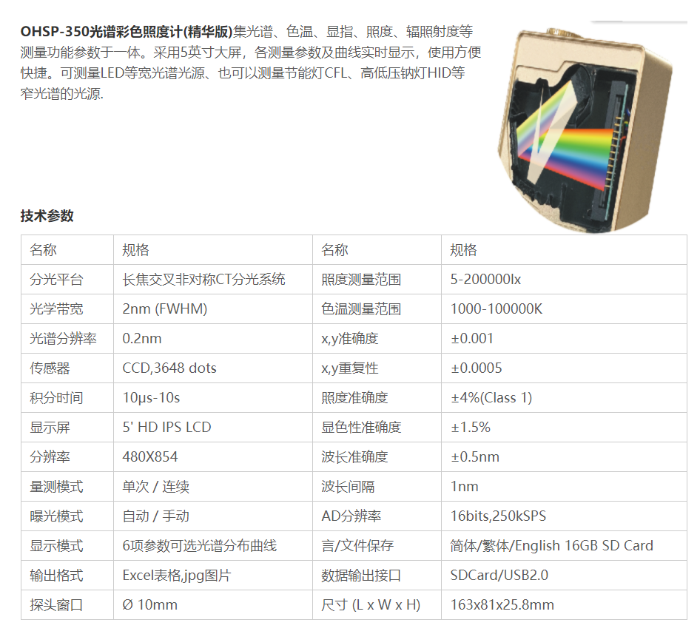
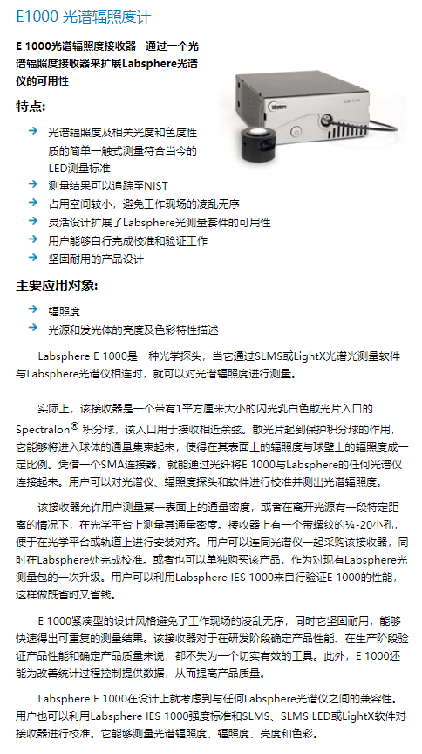
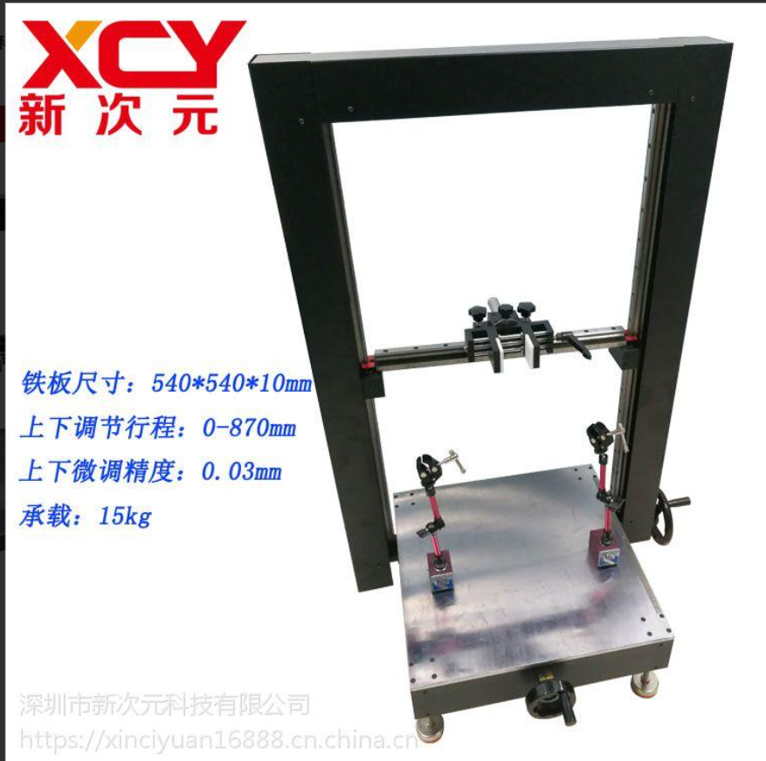
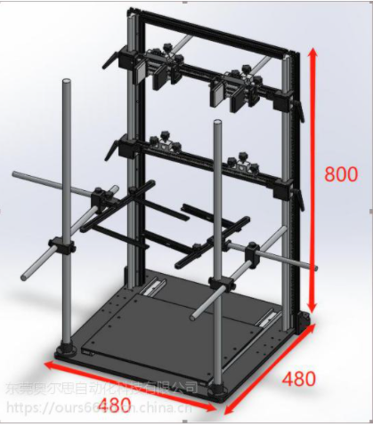
实验设备选取概况

Slide 15
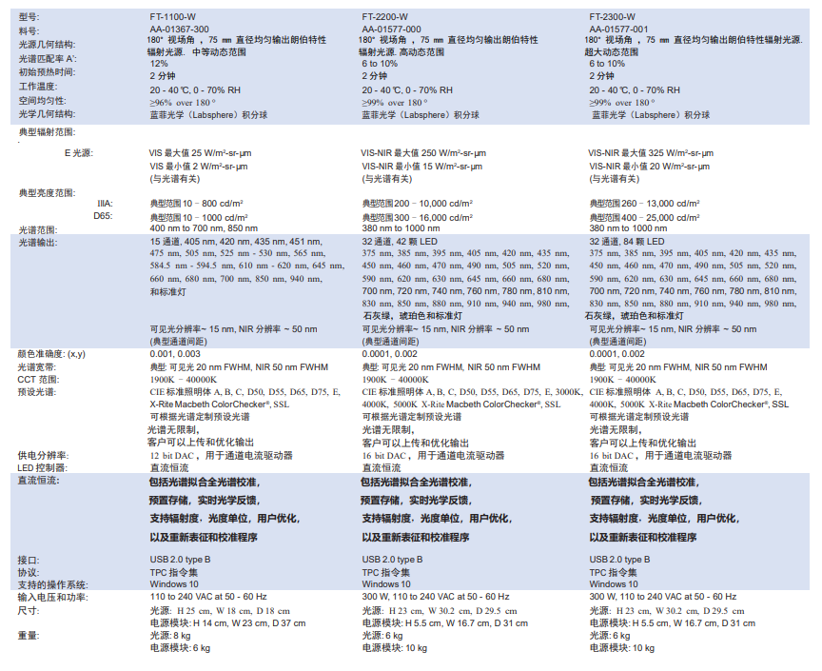
光源

Slide 16
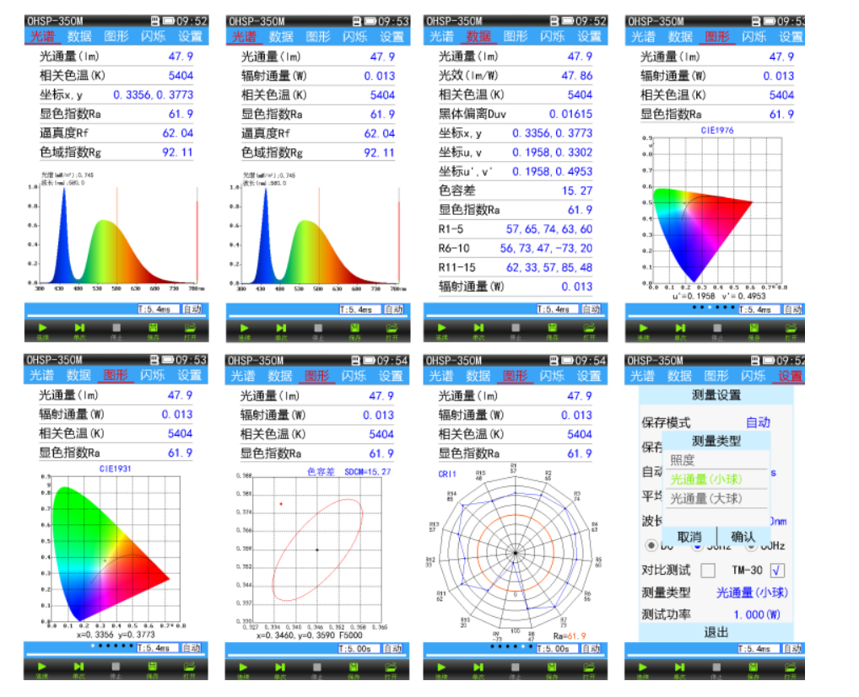
照度计方案一

Slide 17
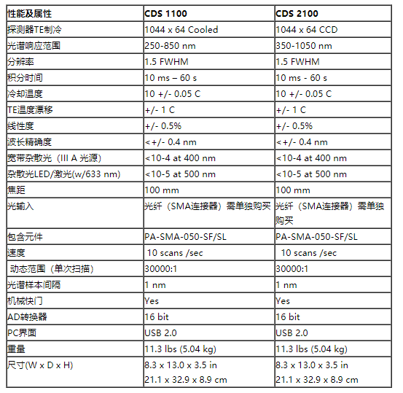
照度计方案二

Slide 18
实验架
新次元XCY-SY600-02
奥尔思带刻度标尺双相机实验台机器视觉实验架水平仪相机夹魔术手支架

Slide 19
三色处理

Slide 20
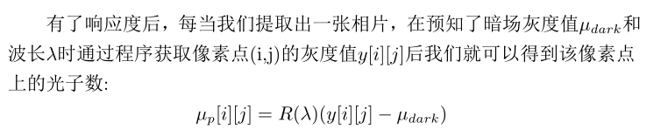
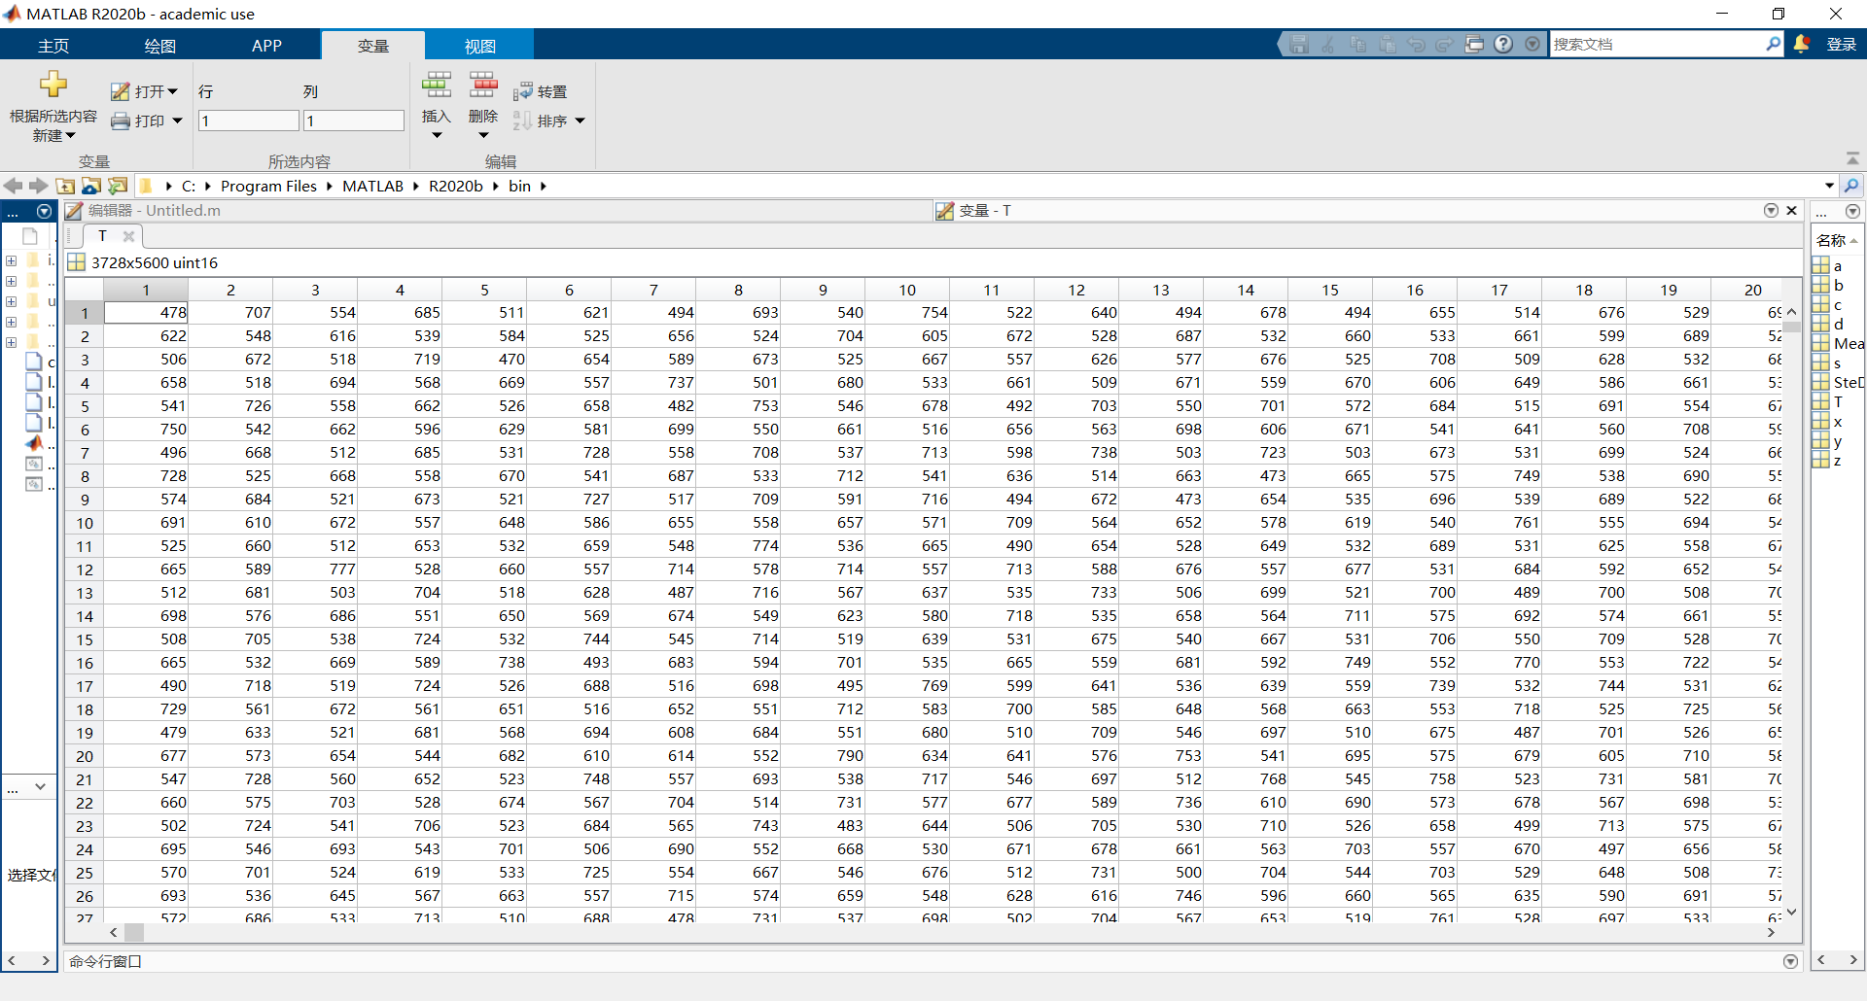
光子数数据获取
与波长有关

Slide 21
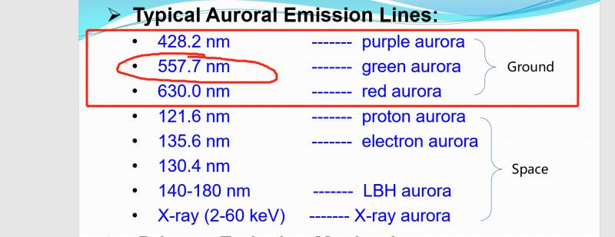
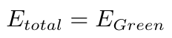
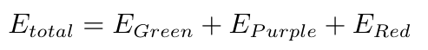
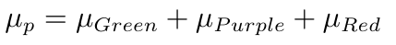
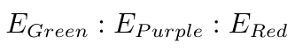
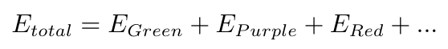
光子数数据获取
假设每个像素只接受三种光合成的复色光：
寻找一种将光子数分离的方式—>找到照度比
+

Slide 22
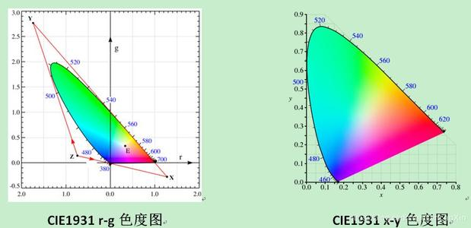
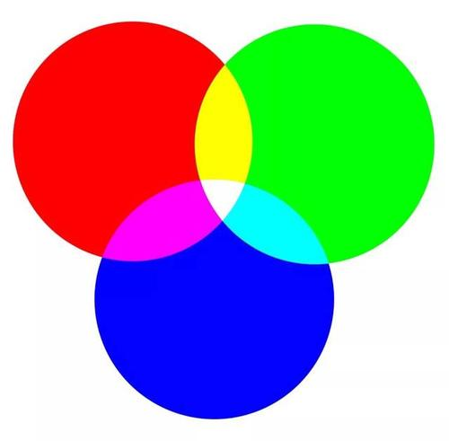


三基色
CIE-RGB
R
G
Normalization
B

Slide 23




三基色变换
Normalization
sRGB
CIE-XYZ
CIE-xYy
R
G
B
Color Space Correction
基底变换的方式是利用矩阵乘法。已知新三原色波长，便可通过色度图分别读取其xyz坐标:
U(0.1650,0.0104,0.8246),（Purple）
V(0.3550,0.6416,0.034),（Green）
W(0.7079,0.2920,0.0001)（Red）
因此该变换矩阵为：

Slide 24





验证试验
1.三刺激值之比代表色度，表示颜色；
2.三刺激值的最大公因数代表亮度。

Slide 25
球坐标投影

Slide 26





参考系变换
像素参考系
相机参考系
世界参考系

Slide 27








参考系变换
由相机参数和相机相对位置决定
由像素坐标、相机参数、卫星相对位置导出像素点对应球上的位置

Slide 28
Thank you for your listening！
模板分享：1522姚瑶
感谢图片分享者：15级摄影师董行

